Slide 1
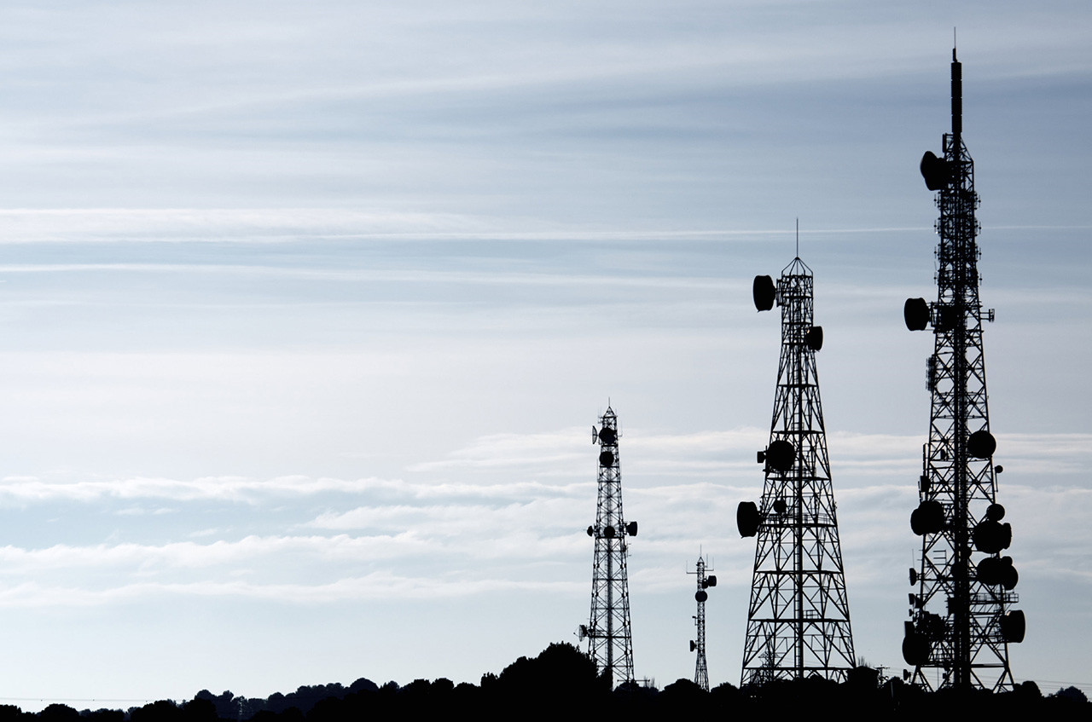
MeteoTower
Diseño y desarrollo de una aplicación para el monitoreo del clima en torres de telecomunicaciones
Santiago Almazán Alarcón
Antonio Pérez Laguna
16 de junio de 2023

Slide 2
Descripción del problema 01
Necesidad de la aplicación 02
Objetivos del proyecto 03
Meteorología y Prevención de Riesgos 04
Desarrollo del proyecto 05
Resultados 06
Conclusiones 07

Slide 3
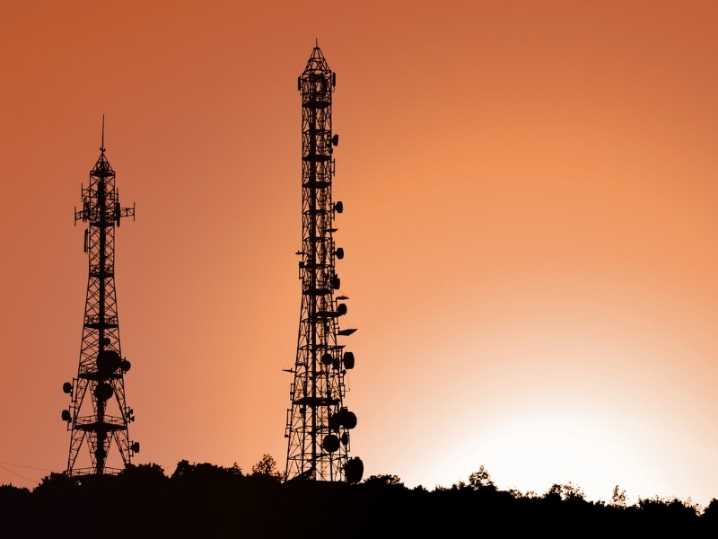

01
Presentación

Slide 4
Necesidad de la aplicación
Problema que queremos solucionar

Slide 5
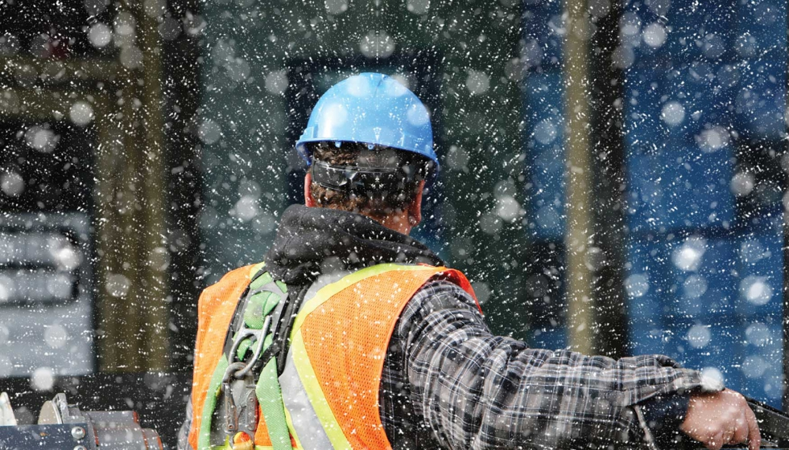
02
Meteorología y Prevencion de Riesgos

Slide 6
Estado del arte
Conceptos de Meteorología
Ligarlo con la Prevención de Riesgos Laborales

Slide 7
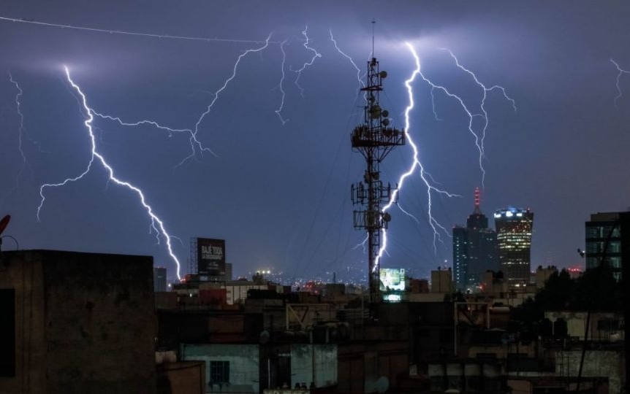
03
Desarrollo de la aplicación

Slide 8
Planificación: Gantt, Trello, GitHub, Eclipse
Problemas encontrados

Slide 9
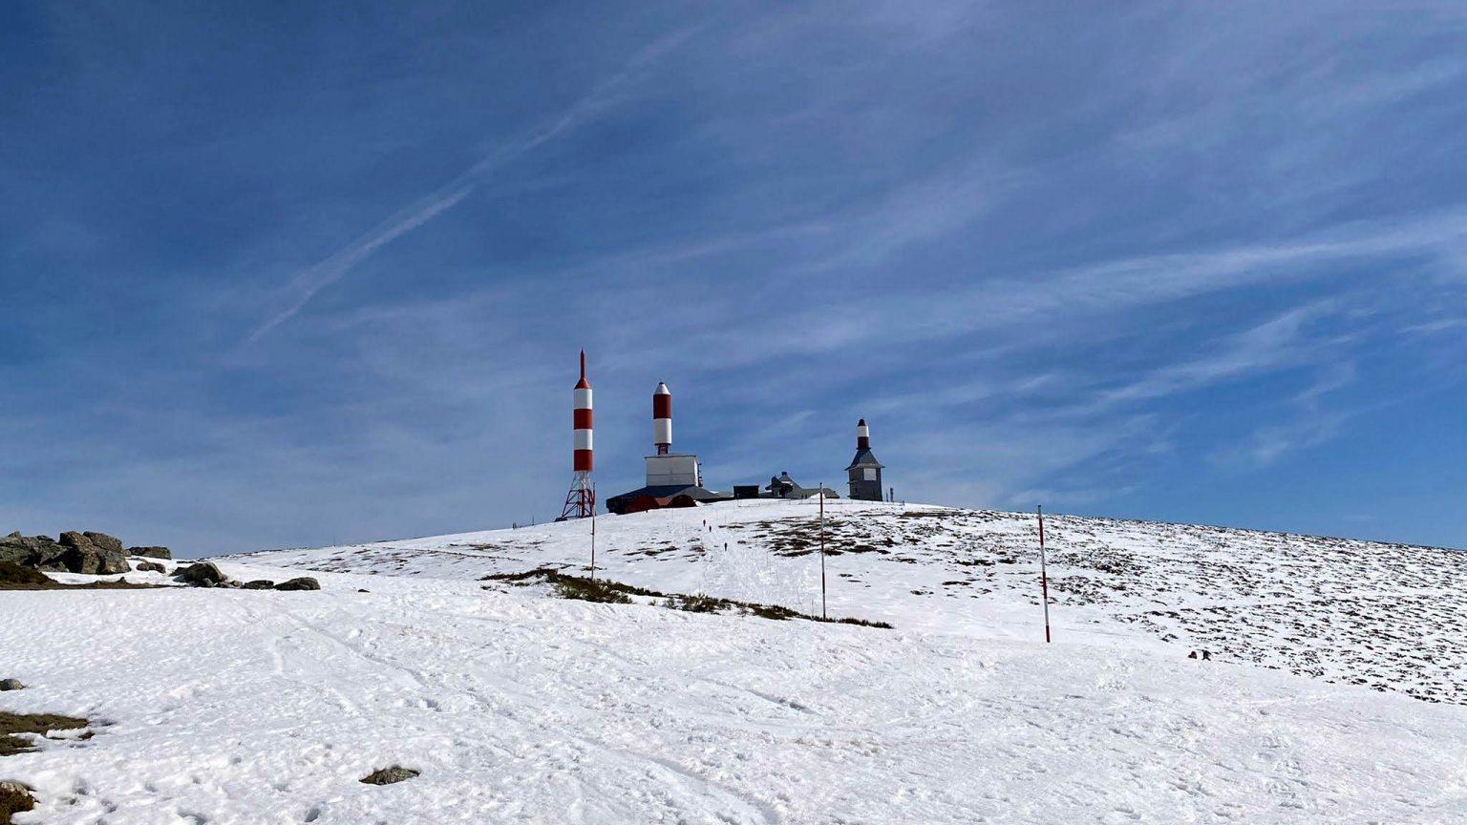
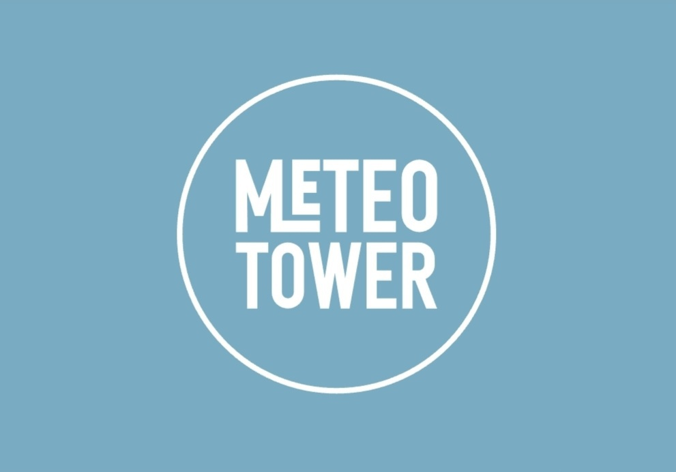
MeteoTower
Diseño y desarrollo de una aplicación para el monitoreo del clima en torres de telecomunicaciones

Slide 10
Código en Java
Demostración de uso de la aplicación

Slide 11
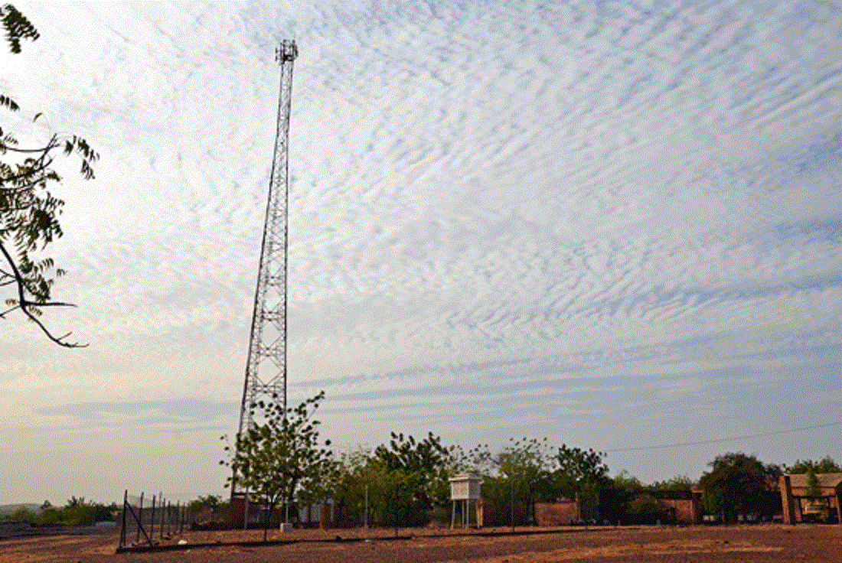
04
Resultados

Slide 12
Cumplimiento de los requisitos del enunciado

Slide 13
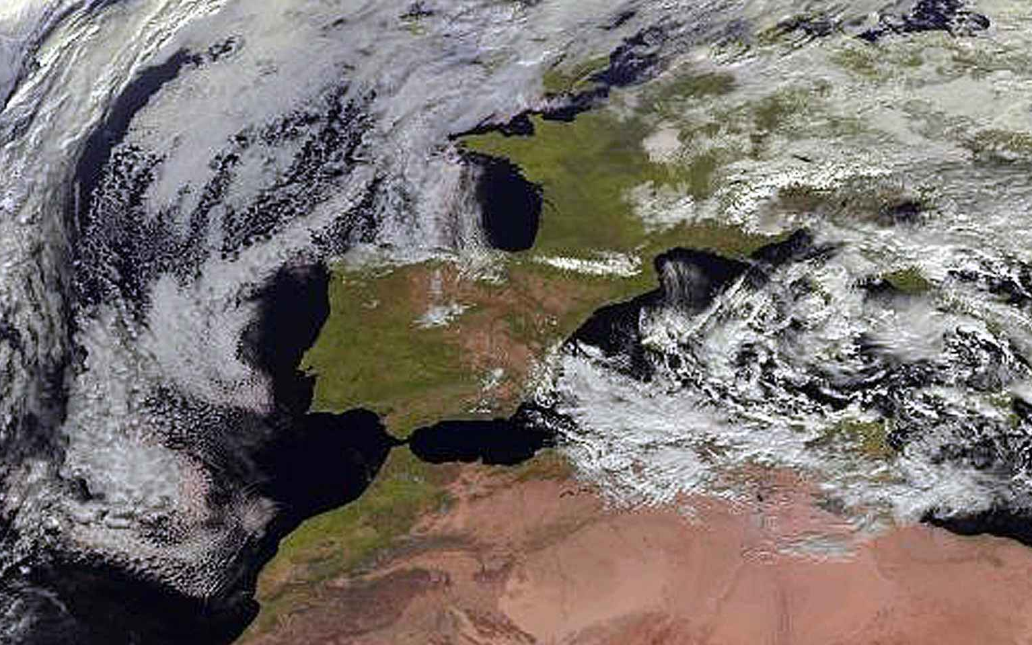
05
Conclusiones

Slide 14
Ventajas para la empresa usuaria de la aplicación

Slide 16
Gracias

